Slide 1
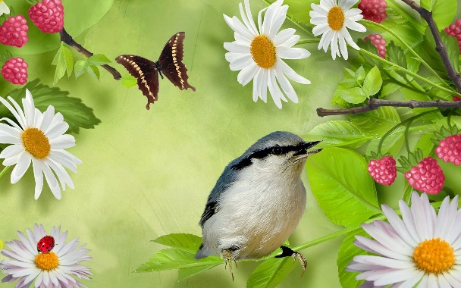
Matteüs 6: 25 - 34
Maak je geen zorgen over eten en drinken.
En maak je geen zorgen over kleren.
Jouw geloof in Jezus is veel belangrijker.
Kijk maar eens naar de vogels.
Ze hoeven niet te werken voor hun eten.
God zorgt ervoor dat er genoeg eten is.
Jullie zijn veel belangrijker dan vogels.
Maak je dus geen zorgen over eten en kleren.

Slide 2
Matteüs 6: 25 - 34
Kijk ook eens naar de bloemen.
Ze werken niet en maken geen kleren.
En toch zijn ze prachtig!
Nog mooier dan de rijke koning Salomo.
God zorgt voor de bloemen.
Dus mag je ook zeker weten dat Hij voor jou zorgt.
Hij weet wat jij nodig hebt.

